Slide 1
TUẦN 28
Bài
17
NHỮNG CÁCH CHÀO ĐỘC ĐÁO
TIẾT 3. VIẾT

Slide 2

Yêu cầu cần đạt
- Biết viết chữ hoa A (kiểu 2): cỡ chữ vừa và nhỏ.
- Viết câu ứng dụng “Anh em bốn biển cùng chung một nhà.” theo cỡ chữ nhỏ, chữ viết đúng mẫu, đều nét và nối chữ đúng quy định.

Slide 3
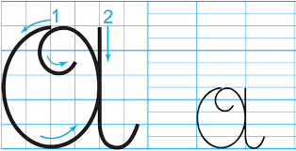
VIẾT
Tiết 3.
Viết chữ hoa:
2. Viết ứng dụng: Anh em bốn biển cùng chung một nhà.

Slide 4


Hướng dẫn viết chữ hoa A

Slide 5
Chữ hoa A gồm 2 nét
6
Nét 1: Đặt bút ở đường kẻ 6, viết nét cong kín, phần cuối nét lượn vào trong bụng chữ. Đến đường kẻ 4 thì lượn lên một chút rồi dừng bút.
5
F
4
3
2
Đường
kẻ đậm
Nét 2: Lia bút lên đường kẻ 6 viết nét ngược phải, dừng bút ở đường kẻ 2.

Slide 6
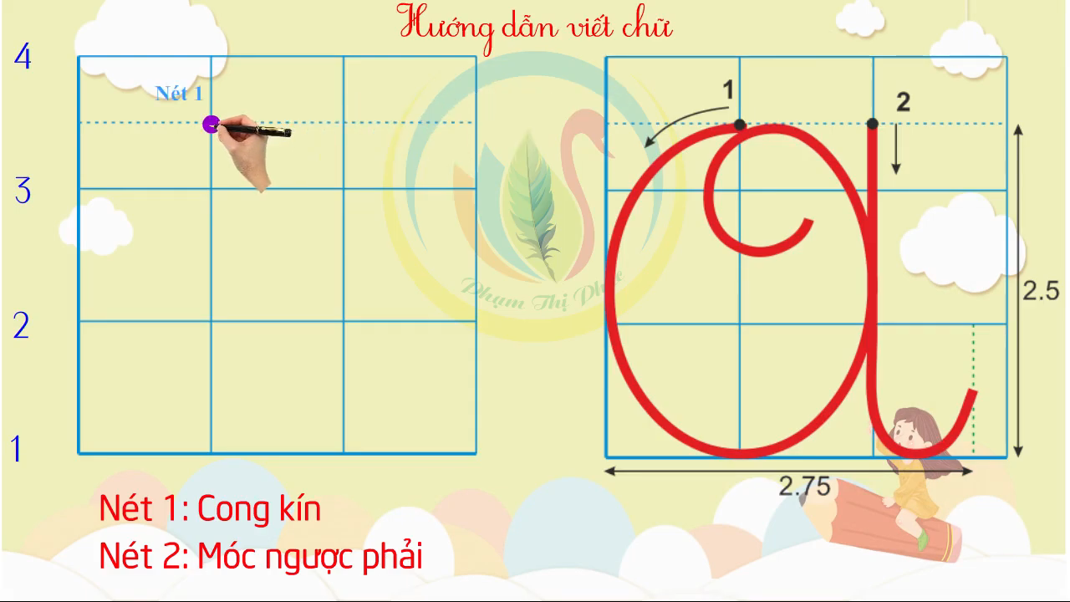

Slide 7
Câu ứng dụng

Slide 8
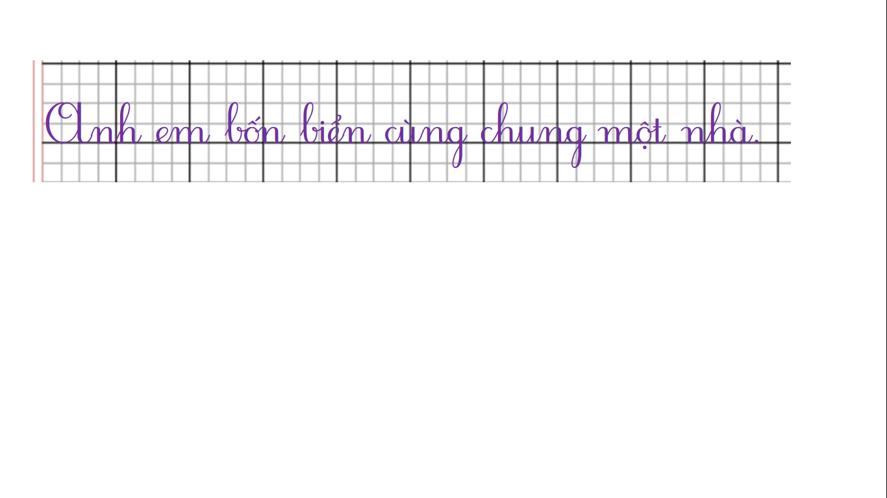



Fζ em bū λμϜn cùng εung jŎ ηà.
Con hiểu nghĩa câu này như thế nào?
Mọi người ở khắp nơi đoàn kết như người trong một gia đình.

Slide 9
Con hãy nêu độ cao của các con chữ có trong câu ứng dụng?
Con chữ E, h, b, g cao 2 li rưỡi.
Các con chữ còn lại cao 1 li.

Slide 10
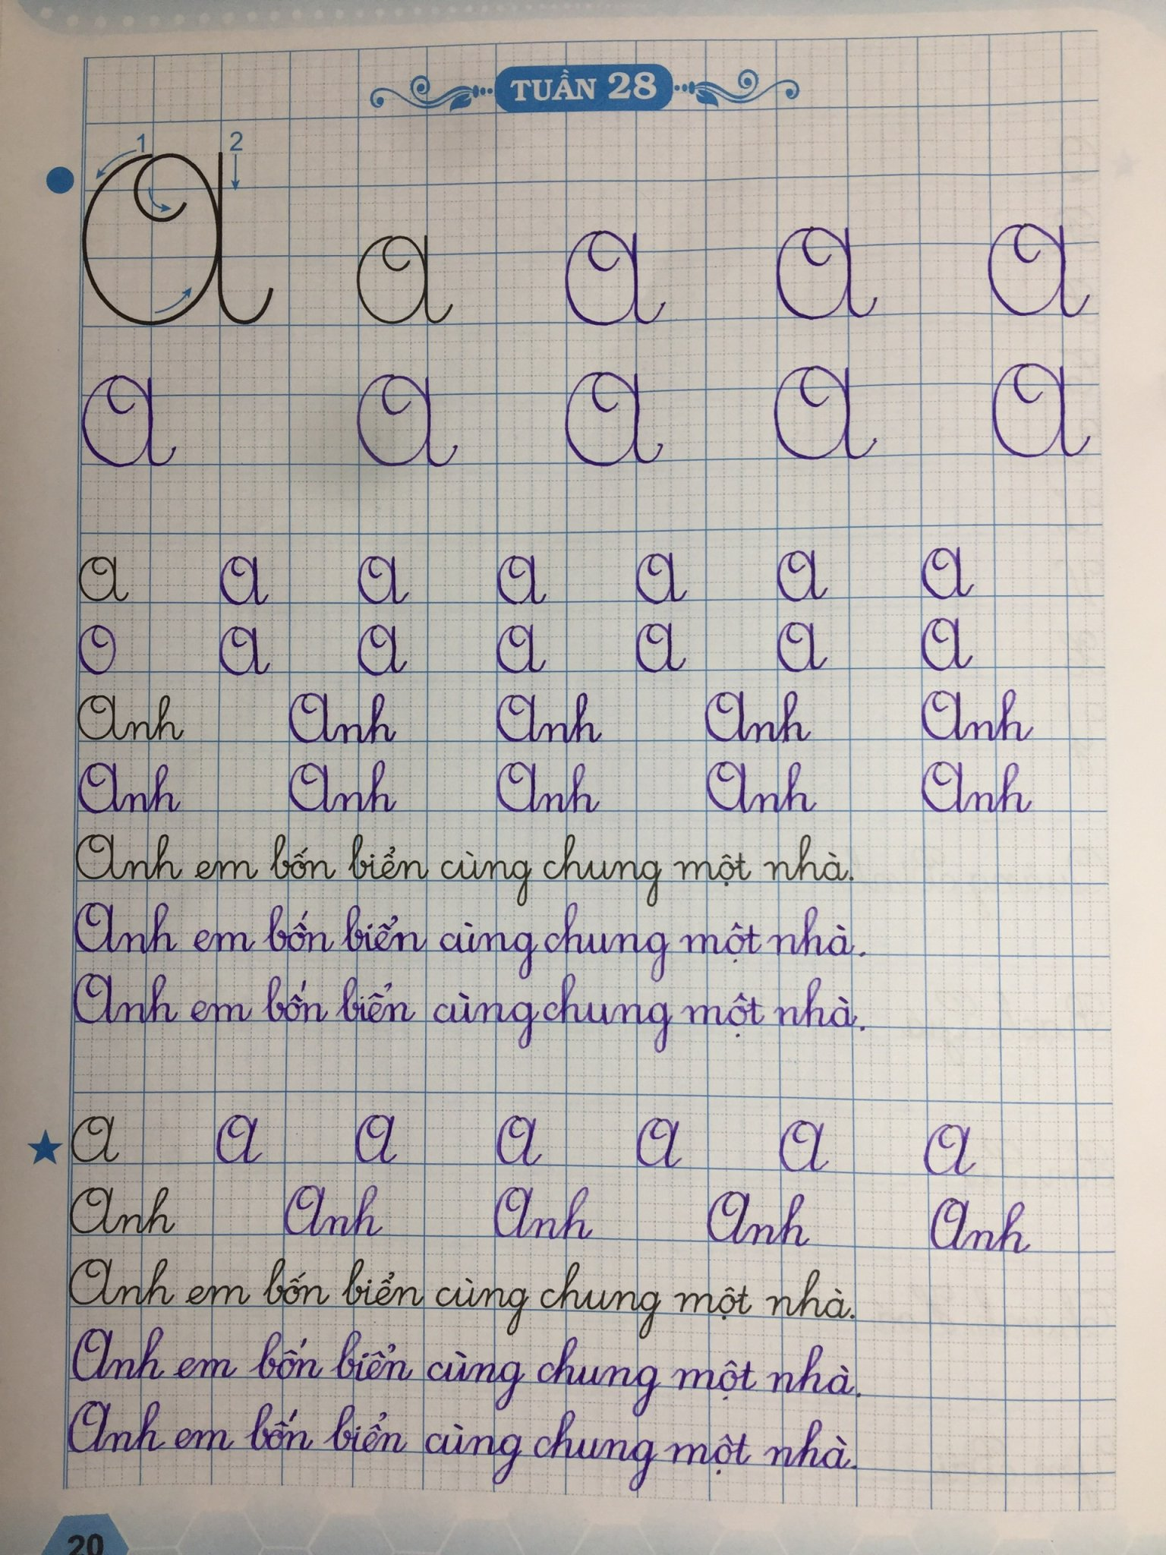

Bài viết tham khảo

Slide 11



DẶN DÒ
Hoàn thành vở tập viết trang 20.

Slide 12

TẠM BIỆT CÁC CON!

